Slide 1

Ingeniería de Software III Administración de Proyectos

Slide 2
La empresa
HDA Soft es una Empresa con 15 años de trayectoria, orientados a brindar asesoramiento y soluciones informáticas a todo tipo de empresas.
Nuestra condición de Partners de Meta4 (software para administración de RRHH), nos ha permitido posicionarnos como referentes del mercado, tanto por nuestro expertisse en la problemática de la administración de RRHH, como por la cantidad de nuestros clientes y desarrollos de software propios.

Slide 3

Meta4 Aplicación para la Administración Integral de los Recursos Humanos y su gestión económica.
Es un referente mundial en Recursos Humanos, y según la consultora de tecnología Gartner, en uno de los tres proveedores más importantes a nivel mundial para la gestión del Capital Humano.
Dispone del software de gestión de RR.HH. y de gestión de Nómina más avanzado del mercado para compañías de todos los tamaños y complejidades, tanto públicas como privadas.
Brinda soluciones adaptadas para cubrir las necesidades de cualquier tipo de compañía, ya sean pequeñas, medianas o grandes; además de dar respuesta a empresas multinacionales y a Administraciones Públicas.

Slide 4





Los clientes
Describimos algunas tareas realizadas en importantes empresas que contemplan desde el asesoramiento inicial, la venta de licencias, la implantación, puesta en producción y apoyo permanente en la gestión del sector tanto en parametrizaciones, customizaciones, help desk y consultoría específica.
Nuestra actividad no se ha focalizado solo en el ámbito de nuestro país, sino que hemos llevado adelante proyectos en otros países latinoamericanos, como así también implementando proyectos que contemplan la incorporación de las liquidaciones y la administración de RRHH de otros países, procesados desde Argentina.
Contamos con más de 1.300 clientes que utilizan las soluciones de Meta4 para gestionar a más de 18 millones de personas en más de 100 países.

Slide 5
Los clientes
Los clasificamos en:
-Bancos con dominio en Buenos aires y Formosa.
-Distintas droguerías y laboratorios ubicados en Argentina y Uruguay.
-Supermercados mayoristas.
-Gobiernos
En la actualidad...
La actividad con los clientes no se redujo tanto, la empresa ya tenía proyectos y requerimientos mínimos coordinados y programados para realizar durante estos meses.
Respecto al soporte que realizamos mensualmente, se notó una baja importante durante las primeras semanas de la cuarentena pero al trabajar con un sistema de RRHH, nómina y liquidación de sueldos, y cómo las empresas deben pagar sus sueldos a los empleados, por impulso crecieron las solicitudes cercano a la fecha de pago.

Slide 6
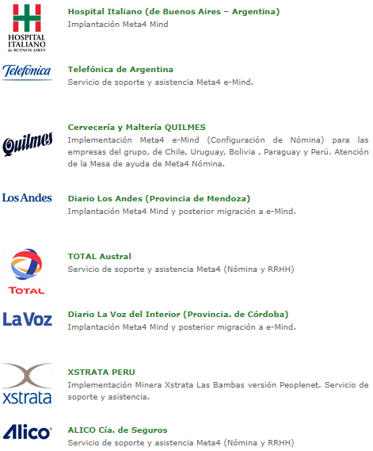
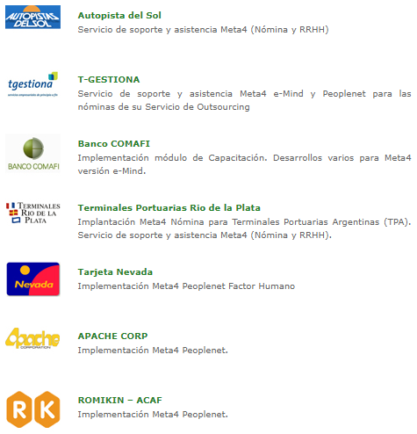

Slide 7
Cómo actuamos hoy?
Antes de que se decrete la cuarentena, la empresa ya había tomado la decisión de reducir la actividad en la oficina.
La empresa responde de manera rápida y sólida para mantener la continuidad del negocio.
Hace posible que sus empleados se conecten y trabajen en múltiples localizaciones de manera remota por alguna aplicación, vía mail o call, brindando celulares y notebooks a aquellos que no disponían, para poder continuar con la jornada laboral y estar comunicados.
Dentro de la empresa había personas que no trabajaban de forma remota y asistían todos los días a la oficina. Durante la semana previa a la cuarentena, nos encargamos de que sus ordenadores tengan acceso remoto y VPNs conectadas para que puedan conectarse desde sus casas.
Limita todos los viajes de negocios no esenciales, y aplica las pautas dispuestas en seguridad y salud.
Establece un centro de control para gestionar el entorno de trabajo virtual y medir tanto la calidad, productividad y el cumplimiento del trabajo realizado.

Slide 8
El proyecto y la actualidad
Cuando un cliente solicita un nuevo proyecto, modificación de requerimientos o nuevas funcionalidades, éste es acordado con la líder de proyectos de la empresa. Se realiza un análisis completo, se arma la estimación, se envía al cliente y luego esperamos la respuesta para comenzar.
- Antes del COVID-19, el cliente realizaba las nuevas solicitudes a través del mail, realizaba una call a la oficina o asistía a una reunión en el dominio del cliente.
-Actualmente, con el COVID-19, la empresa no toma riesgo con sus empleados, por lo tanto, los nuevos requerimientos deben llegar vía mail o programando una call.

Slide 9
Asistencia
La empresa también brinda asistencia a procesos funcional y técnica de la aplicación de Meta4 para los usuarios de nuestras empresas que encuentren problemas, no sepan cómo realizar alguna tarea o cómo correr procesos funcionales.
-Antes del COVID-19, el cliente solicitaba asistencia vía mail o call, la líder de proyectos analizaba el requerimiento solicitado y se planificaba una videollamada, a través de la aplicación que decida el cliente, para guiarlo mientras nos compartía la pantalla de su ordenador o también podían solicitar ayuda presencial.
-Actualmente, esto no varía, ya que la asistencia remota se sigue realizando con normalidad desde nuestras casas.

Slide 10
A futuro…
Destacamos que durante la pandemia, la empresa no se vio tan afectada a los nuevos cambios. Los clientes hoy en día siguen solicitando nuevos proyectos, requerimientos, etc. Se estima que cuando todo vuelva a la normalidad, se retome nuevamente la actividad en la oficina de nuestra parte y de los clientes.
Respecto a los cambios que generó la pandemia en cuanto al personal, volver a la normalidad significa asistir un día de la semana nuevamente a la oficina. En el caso de otros compañeros, que asistían todos los días a empresa, podría surgir que algunos de ellos exija por lo menos trabajar algún día de forma remota.

